Slide 1





Processamento de imagens para visão computacional

Slide 2
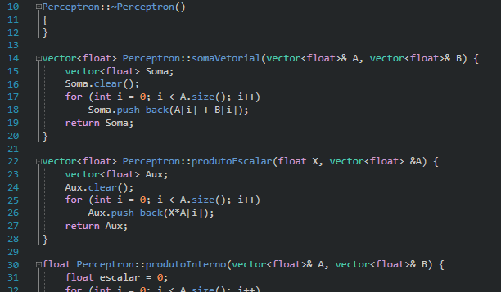
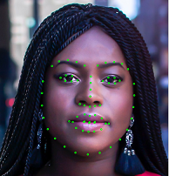

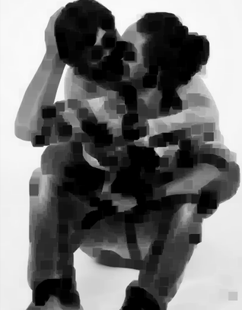
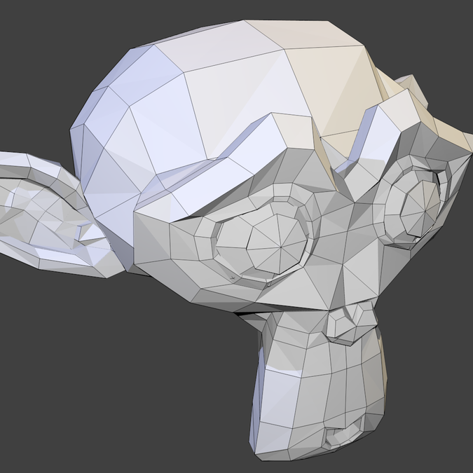
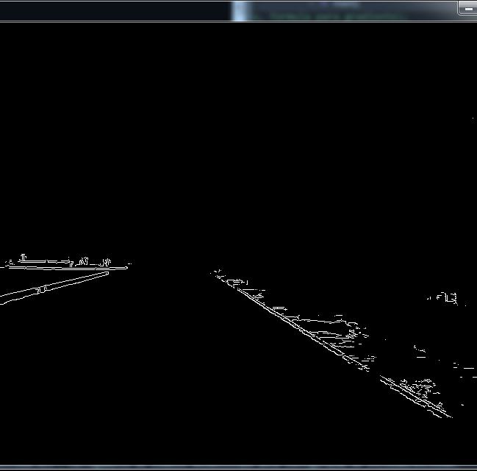
Wesley Miranda Correa
Há 4 anos pesquisador na área de Visão Computacional e Redes Neurais.

Slide 3

Instalação

Slide 4

Processamento de imagens
O processamento digital de imagens (PDI) nada mais é do que um conjunto de técnicas computacionais de edição de imagem.

Slide 5
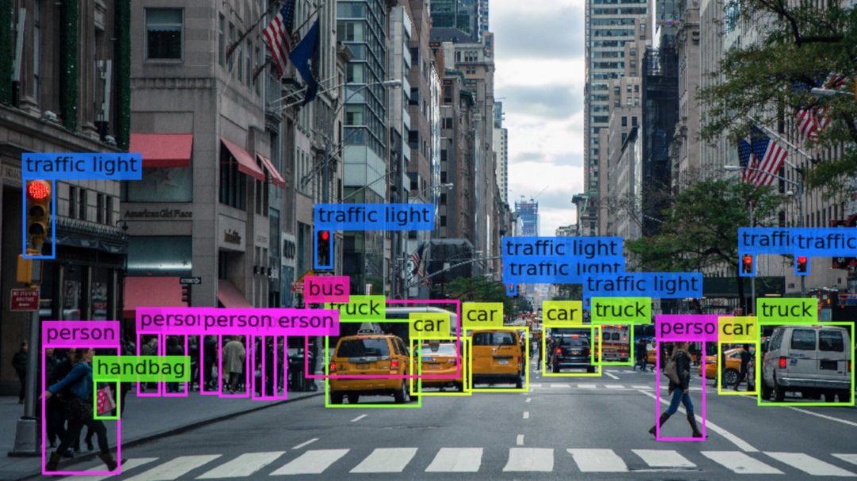
Visão computacional
A visão computacional é um dos ramos da inteligência artificial que estuda a interpretação de imagens do mundo real por um computador.

Slide 6
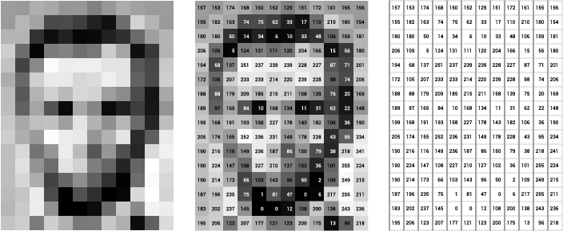
Imagens são matrizes.

Slide 7
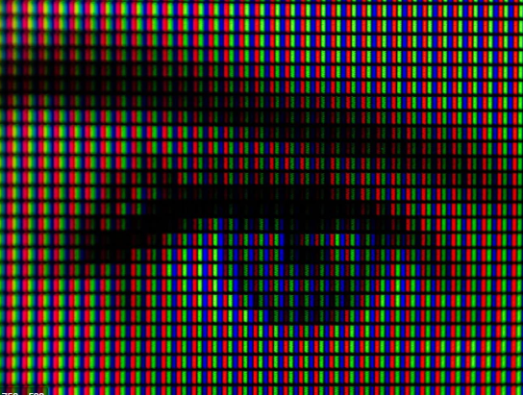
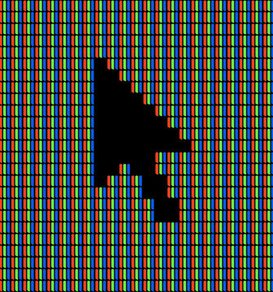
Cada célula desta matriz é um pixel, e um pixel é formado por 3 valores.

Slide 8
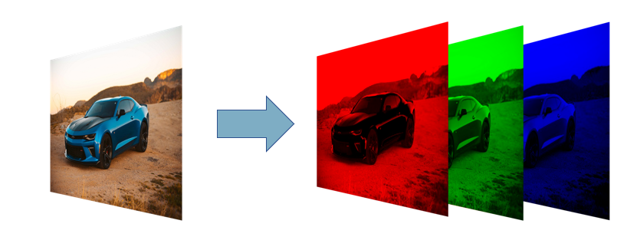
Uma única imagem pode ser na verdade a união de 3 ou mais matrizes.

Slide 9
Por que realizar pré-Processamento?
Reduzir a quantidade de informações.
Remover ruídos indesejados.

Slide 10
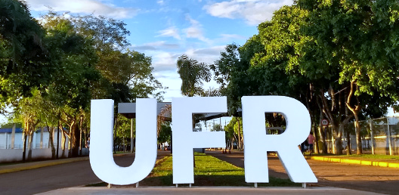
Imaginem uma foto tirada por um celular comum:
3000
4000
4000x3000 = 12.000.000 (12 Megapixels)

Slide 11
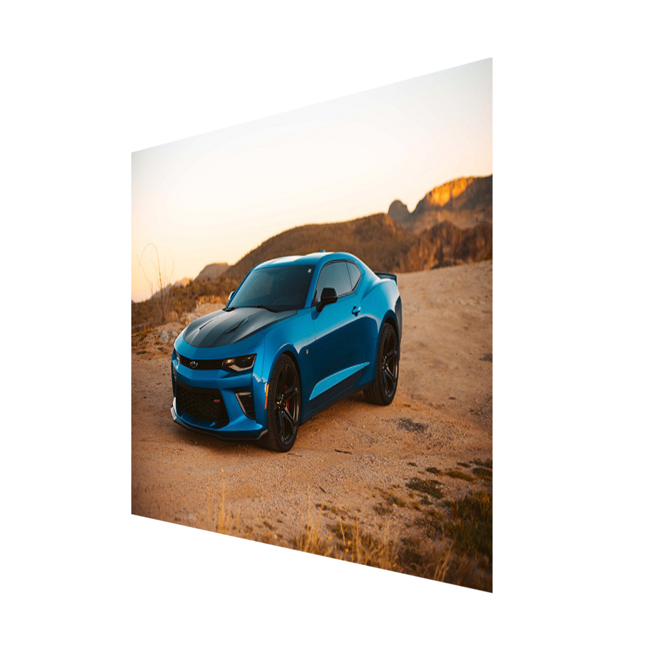
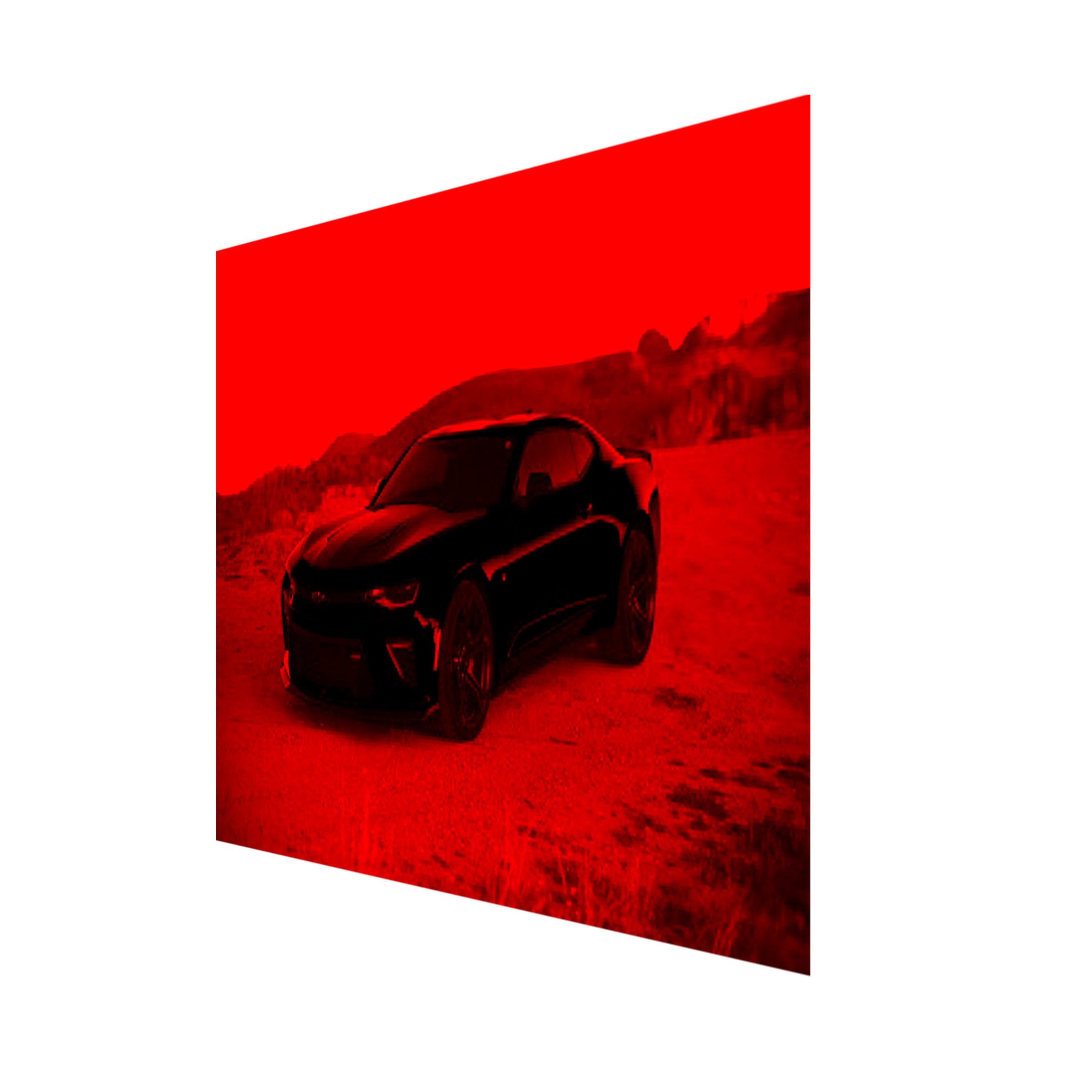
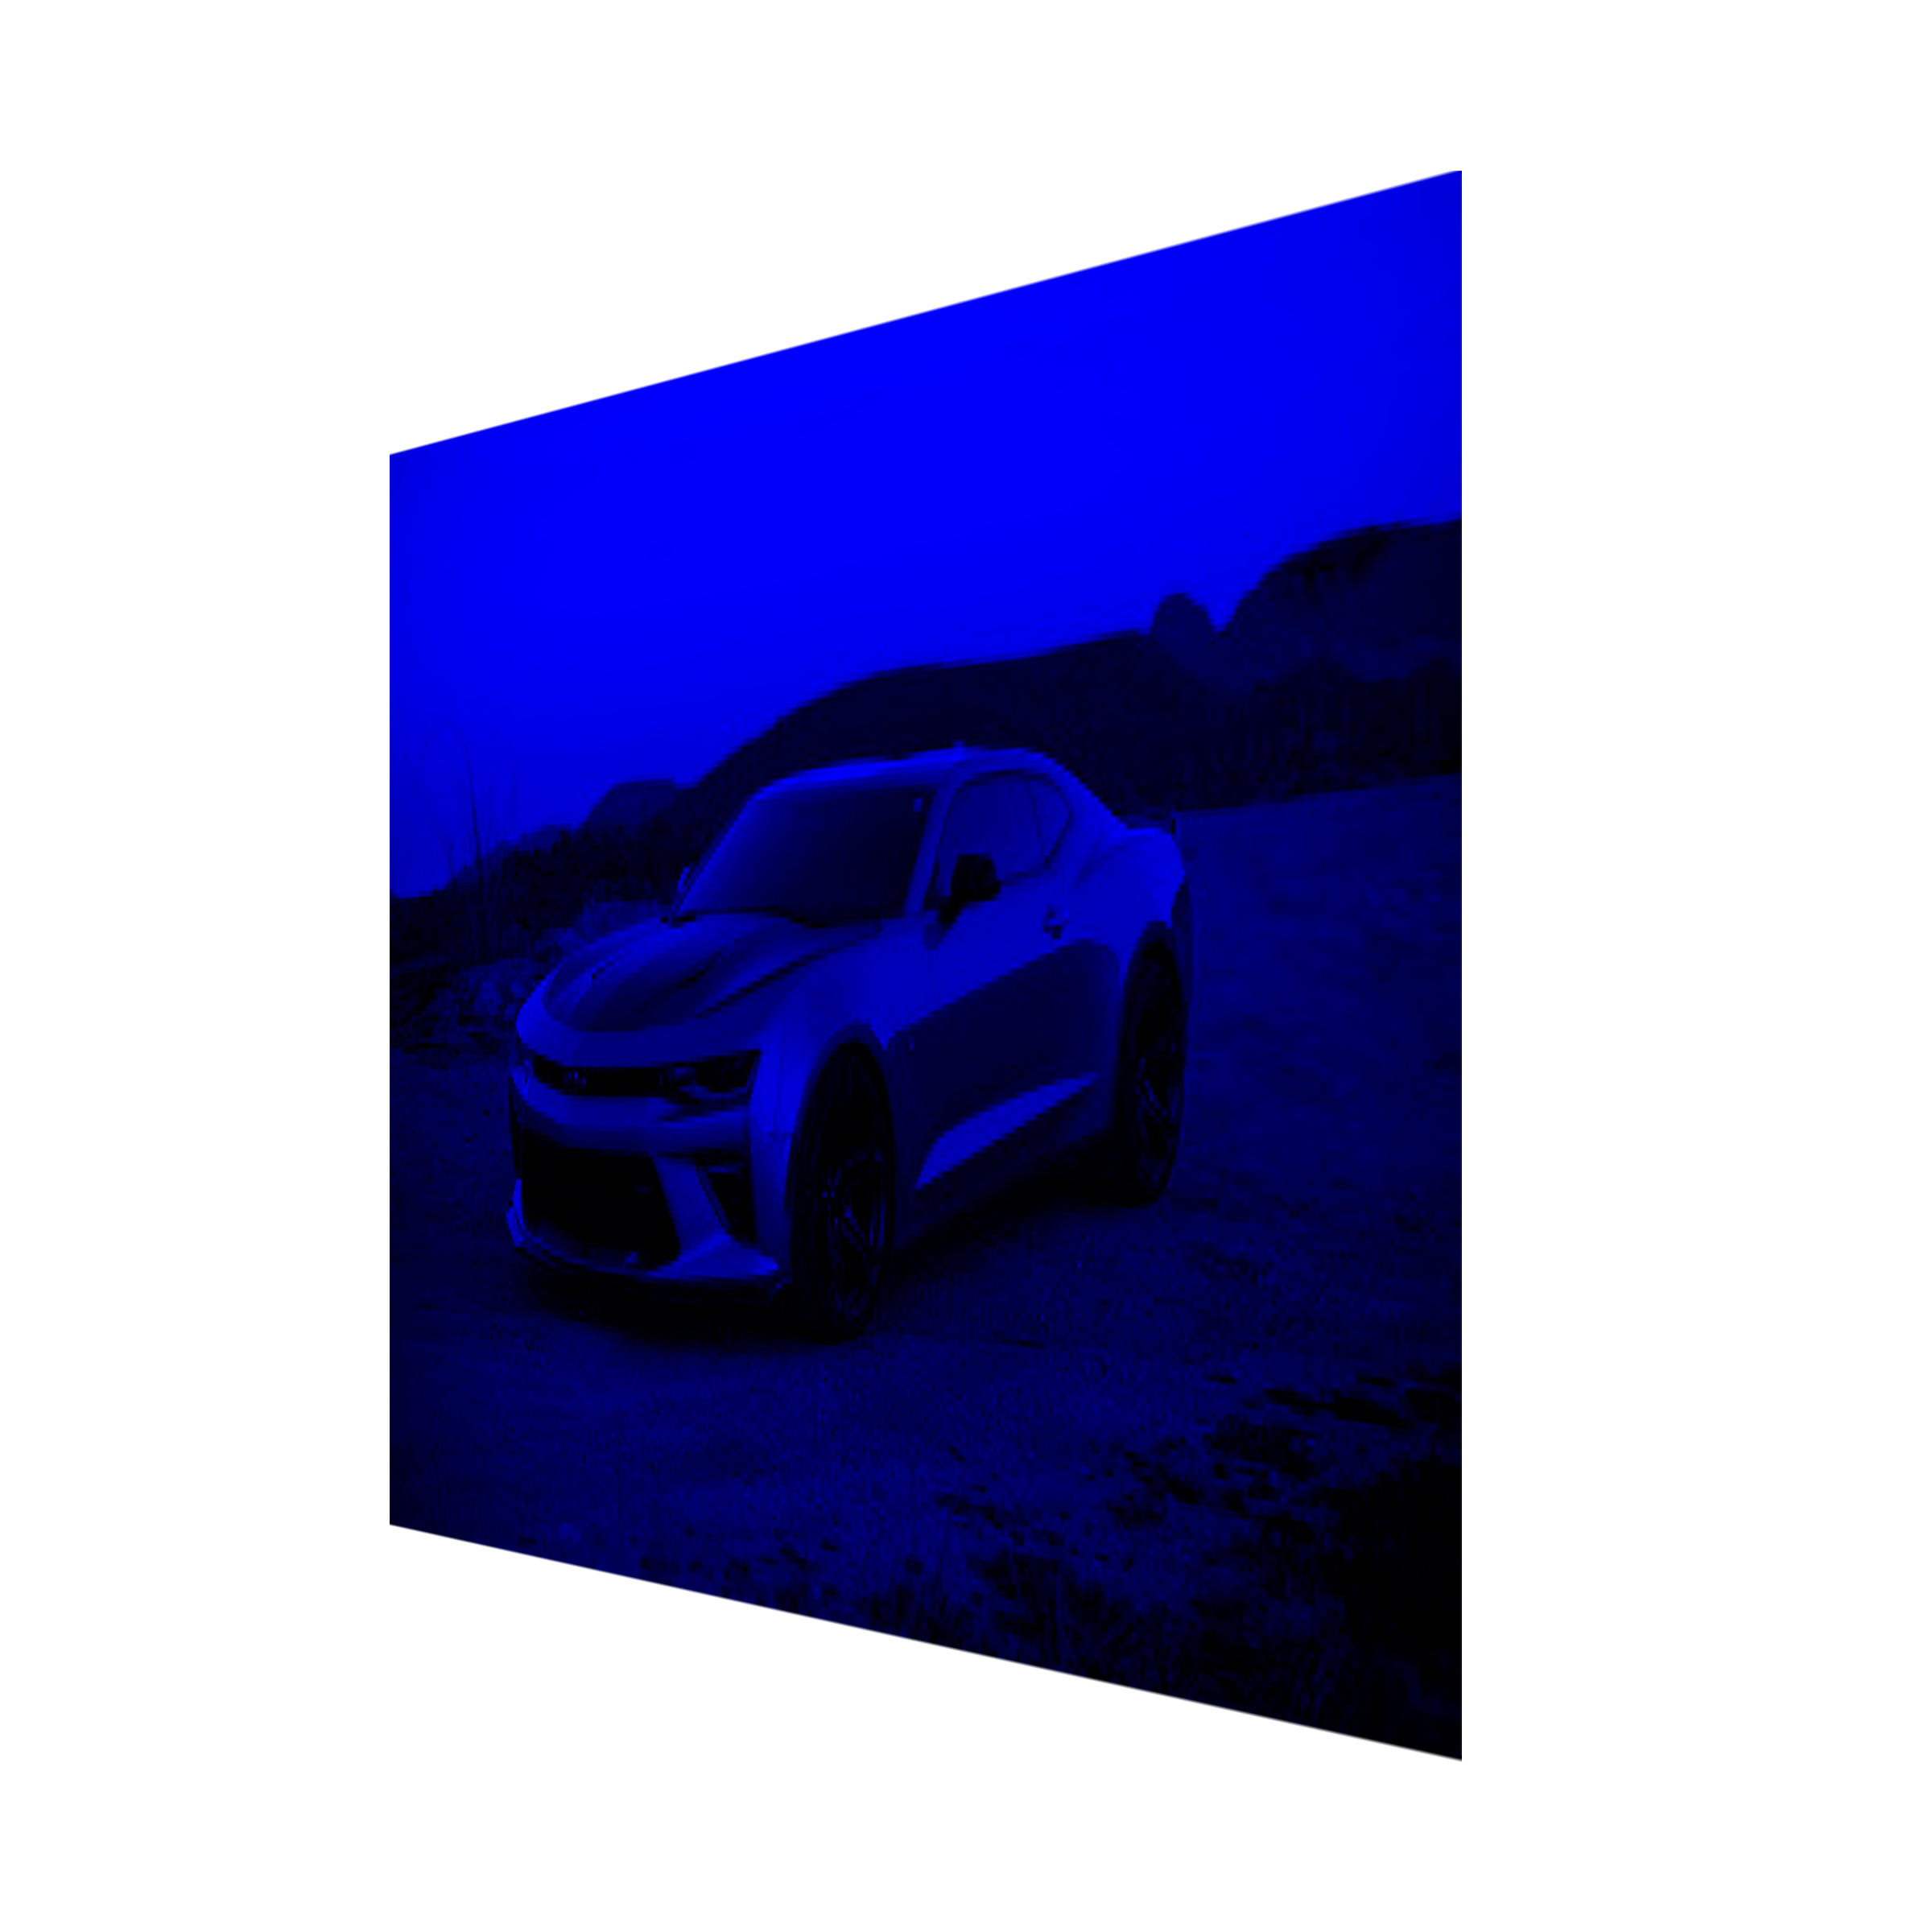
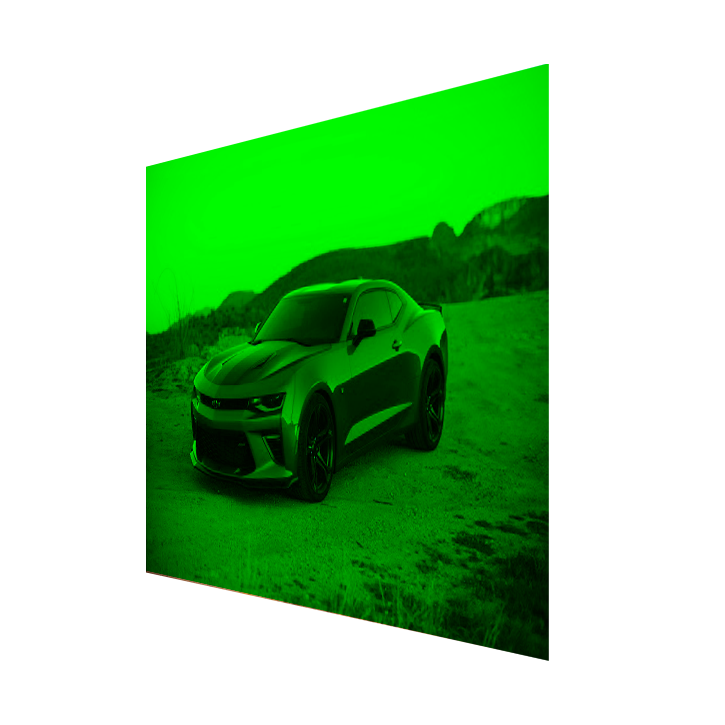
Considerando os canais:
4000x3000x3 = 36.000.000

Slide 12
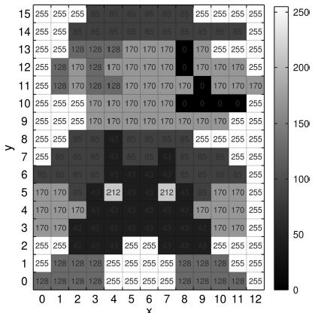
Intervalo de variação:
4000x3000x3x256 = 9.216.000.000

Slide 13
Volume de dados presente em uma imagem:
3000
4000
4000x3000x3x256 = 9.216.000.000

Slide 14
Por que realizar pré-Processamento?
Reduzir a quantidade de informações.
Remover ruídos indesejados.

Slide 15

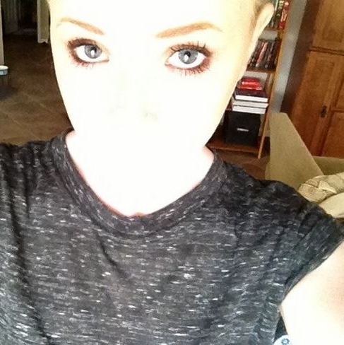
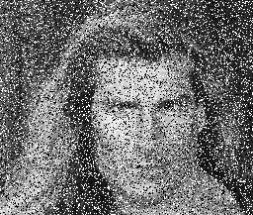
Exemplos situações indesejadas.
Imagens borradas
Imagens muito escuras.
Imagens muito claras.
Imagens sem enquadramento.
Imagens mal dimensionadas.
Imagens rotacionadas.

Slide 16
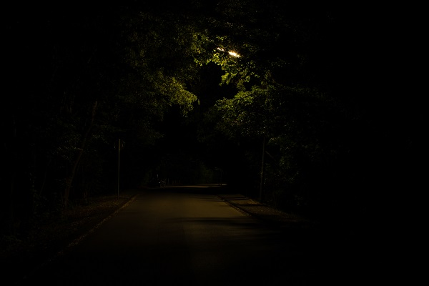
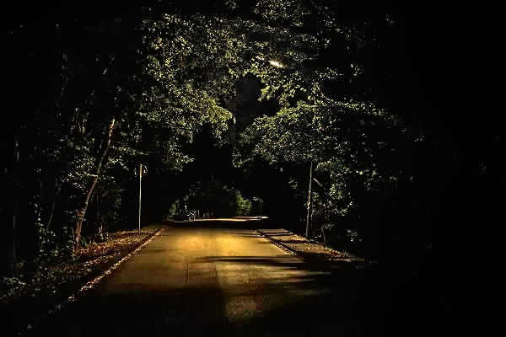

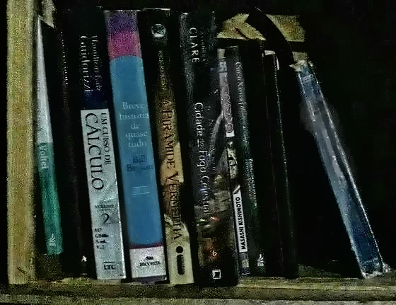
Falta de Iluminação:

Slide 17
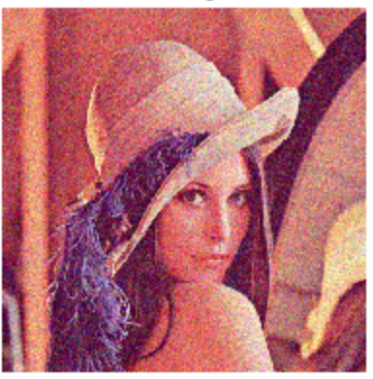
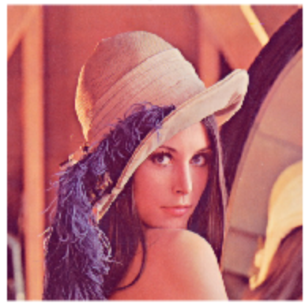
Ruidos:

Slide 18
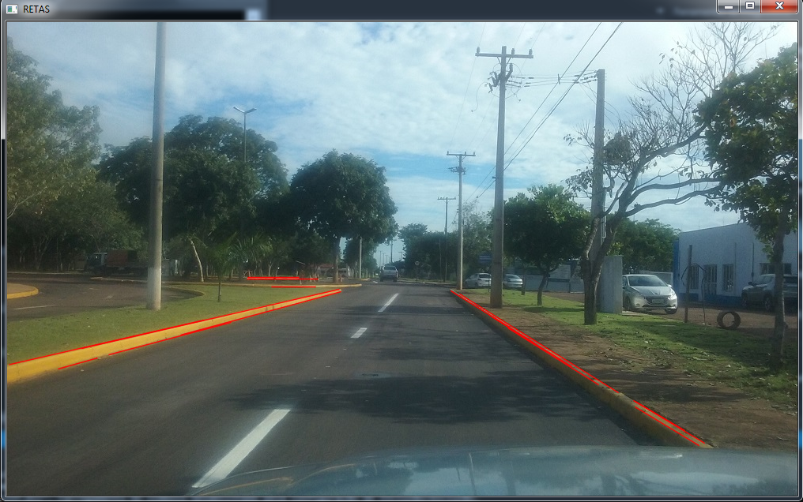
Exemplos de Aplicações:

Slide 19

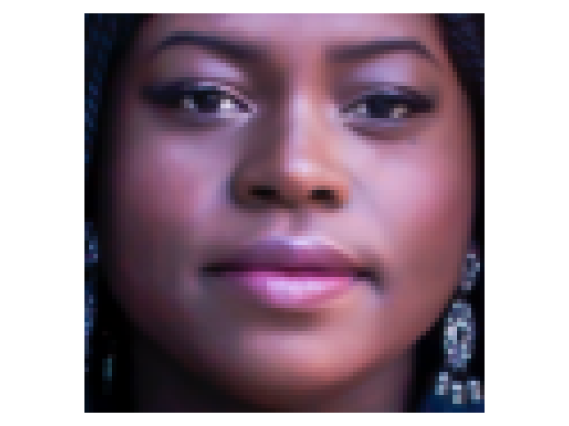
Detecção de Expressão Facial:
Enquadrar e redimensionar a imagem:

Slide 20
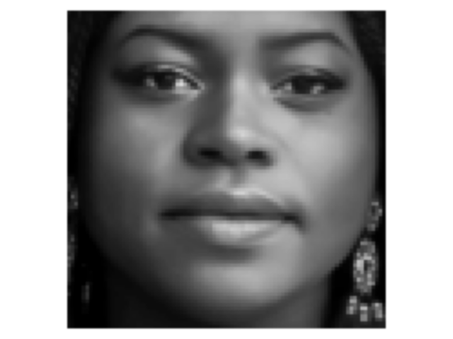
Detecção de Expressão Facial:
Imagem RGB para GrayScale:

Slide 21
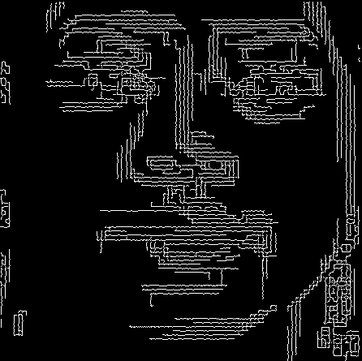
Detecção de Expressão Facial:
Imagem GrayScale para imagem binária com detecção de contorno:

Slide 22
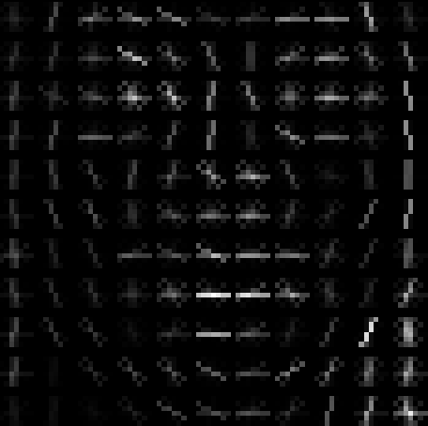
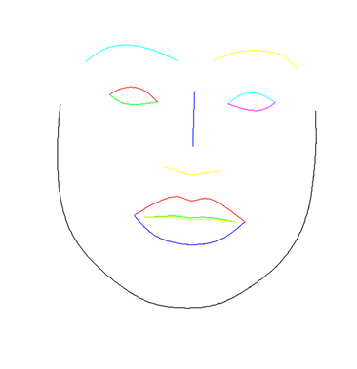
Determinando o vetores(Histograma de Gradientes Orientados):
Determinando pontos e funções(Splines cúbicas):

Slide 23
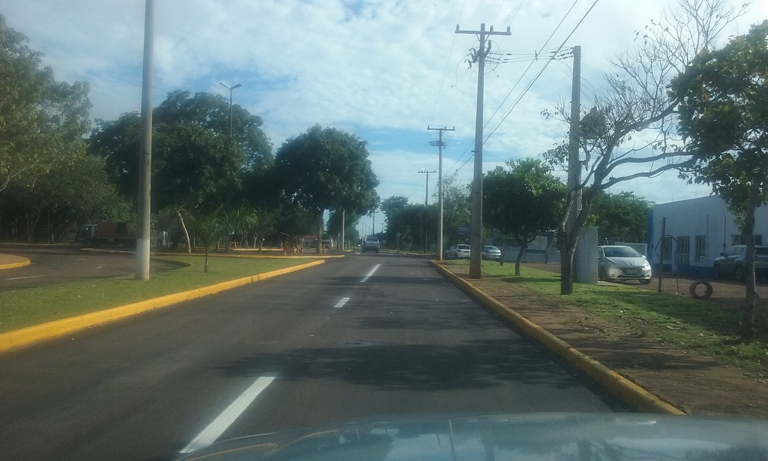
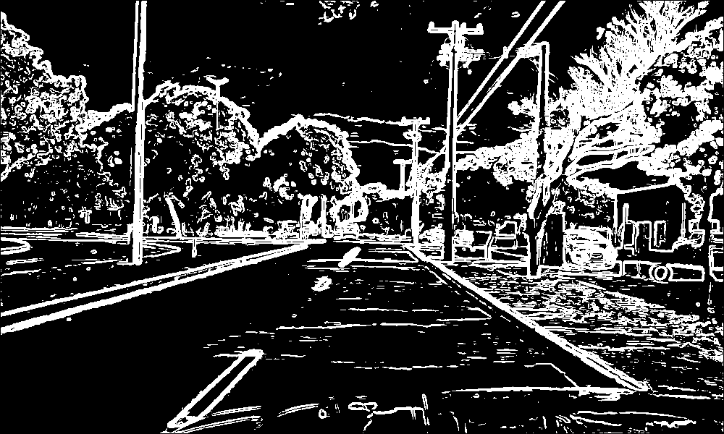
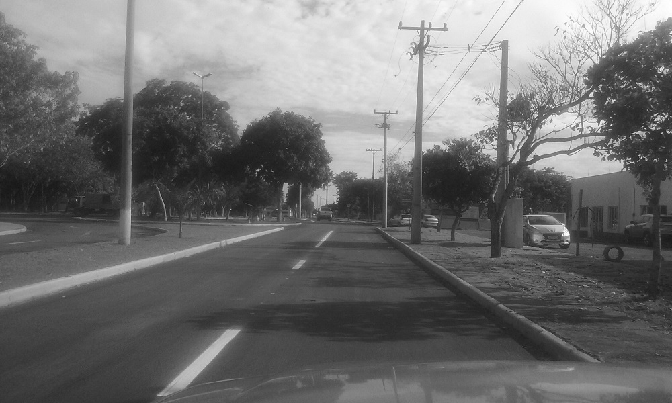
Detecção de Rodovia:

Slide 24
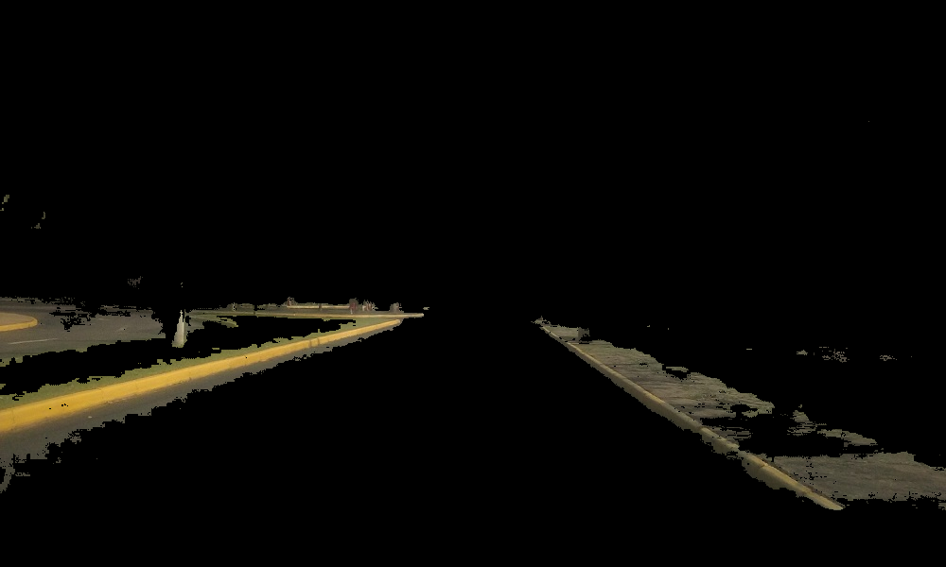
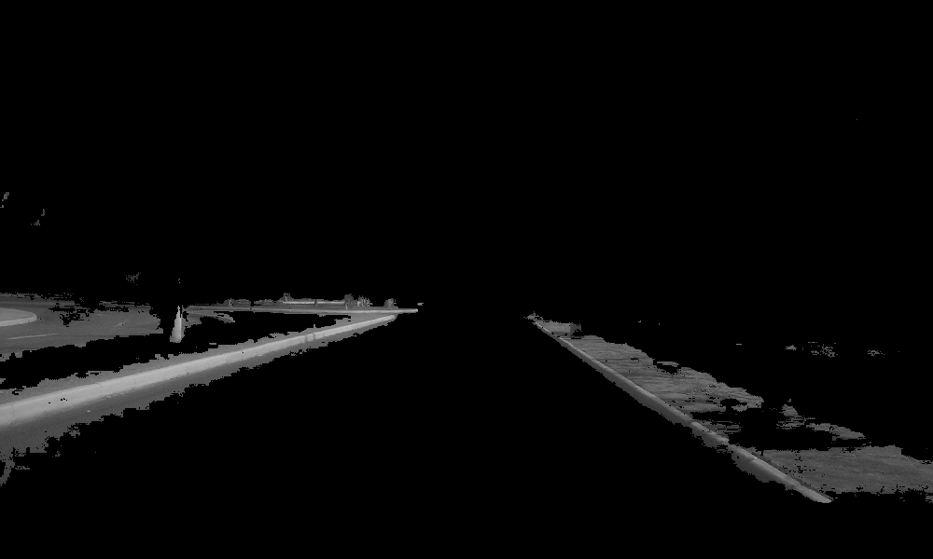
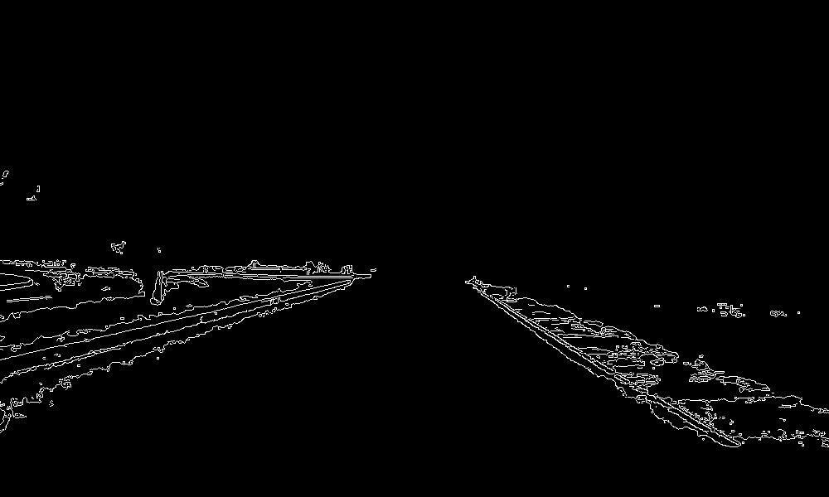
Adicionando a detecção de cor.

Slide 25
Recorte

Slide 26
Resultado

Slide 27
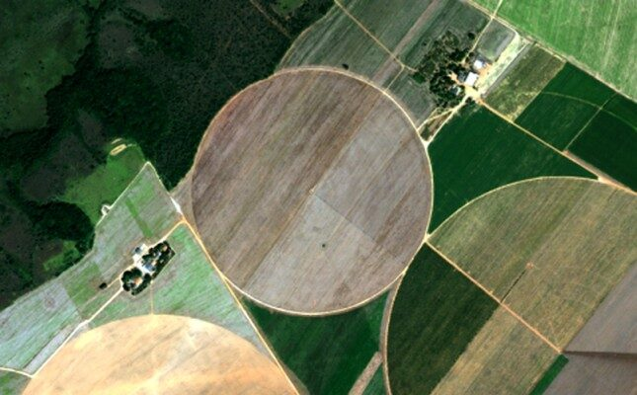

Slide 28
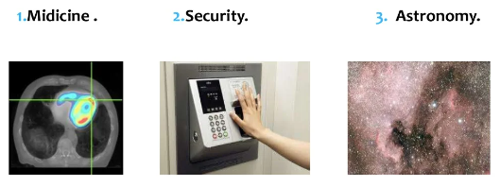

Slide 29
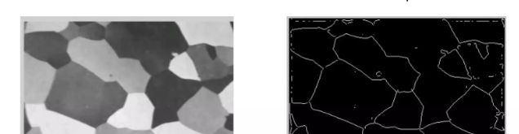

Slide 30
Processamento de imagens para visão computacional

